Slide 1
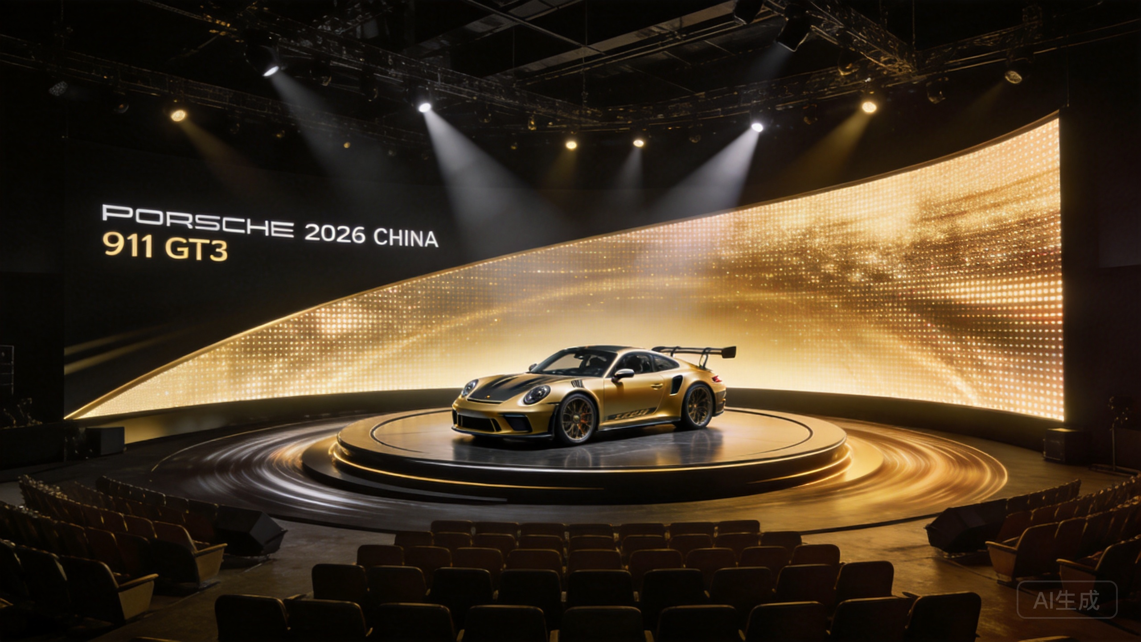
P01
COVER
PORSCHE
封面
CREATIVE PROPOSAL
保时捷 2026 中国旗舰发布会
ELEMENTS OF SPEED · 速度的本源
Brand-specific · Visual-first · Bid-winning · Layout-safe
Creative proposal for Porsche China 2026 flagship launch
V26.2 · PORSCHE 2026 LAUNCH
01

Slide 2
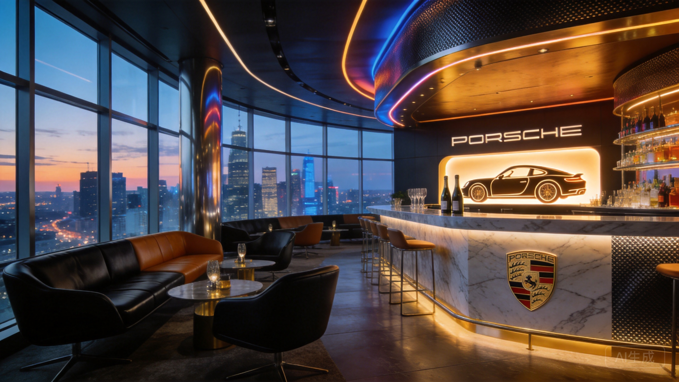
P02
OPENING STATEMENT
主题宣言
SPEED IS NOT A NUMBER. SPEED IS A FEELING.
以保时捷75年赛道基因为原点，为中国市场打造一场融合速度美学、数字科技与感官沉浸的旗舰发布。
Use Porsche heritage, translate speed into sight, sound, and sensation.
V26.2 · PORSCHE 2026 LAUNCH
02

Slide 3
P03
CONTENTS
目录/路径
CONTENTS
01
02
03
04
STRATEGY
VISUAL
EXPERIENCE
DELIVERY
策略与创意
视觉与系统
空间与体验
运营与交付
P04-P09
P10-P12
P13-P14
P15
V26.2 · PORSCHE 2026 LAUNCH
03

Slide 4
P04
BRAND DIAGNOSIS
品牌气质判断
BRAND LENS
品牌气质不是模板，是判断
SHOULD FEEL LIKE
SHOULD NOT FEEL LIKE
VISUAL LANGUAGE
工业优雅·电影光影·克制豪华·赛道仪式
科技手机发布会·热闹市集·普通车展
Porsche Gold+Black·衬线标题·材质感·留白克制
V26.2 · PORSCHE 2026 LAUNCH
04

Slide 5
P05
BRIEF COMPLIANCE
Brief响应矩阵
COMPLIANCE MATRIX
Brief Requirement
Proposal Response
Visual Evidence
Delivery Proof
旗舰仪式感
75年赛道基因×数字奢华
P01-P02封面+宣言
品牌诊断P04
2000座空间
上海西岸艺术中心·18000㎡
P12空间平面
总包统筹P15
预算控制
Core/Essential/Flexible
P15预算逻辑
取舍说明
V26.2 · PORSCHE 2026 LAUNCH
05

Slide 6
P06
INSIGHT CONFLICT
洞察冲突模型
INSIGHT IS A TENSION
01
02
03
04
Surface
→
Tension
→
Opportunity
→
Translation
表层
矛盾
机会
转译
中国豪华车市场持续增长
认知≠体验——听过很快但没亲身体验过
把速度从参数变成体感
Elements of Speed: 风·火·声·光
V26.2 · PORSCHE 2026 LAUNCH
06

Slide 7
P07
STRATEGY
策略总纲
THREE-LAYER STRATEGY
CORE CLAIM
◎
◈
⌁
Audience
Brand
Experience
中国车主<35岁·追求独特性
75年赛道基因·NPS连续8年第一
风洞+交响乐+激光=可触碰的速度
V26.2 · PORSCHE 2026 LAUNCH
07

Slide 8
P08
BIG IDEA
核心概念
ELEMENTS OF SPEED 速度的本源
将空气、火焰、声音、光影转化为可感知的沉浸式体验。
WHY IT
HOW IT WORKS
WHAT IT BRINGS
速度是保时捷75年唯一母题
风洞×交响乐×激光=可触碰的速度
一场不叫发布会的速度沉浸艺术展
V26.2 · PORSCHE 2026 LAUNCH
08

Slide 9
P09
CREATIVE MECHANISM
创意机制
FROM IDEA TO ACTION
01
02
03
04
05
→
→
→
→
TRIGGER 触发
ACTION 行动
REWARD 奖励
SHARE 分享
AMPLIFY 放大
入口领取速度护照
四区打卡完成任务
收集印章兑换徽章
生成速度记忆卡片
官方聚合话题引爆
速度护照→四区打卡→收集印章→生成记忆卡→#ElementsOfSpeed 话题聚合·全链路UGC
V26.2 · PORSCHE 2026 LAUNCH
09

Slide 10
P10
MOODBOARD
视觉母题板
VISUAL MOTIF BOARD
MAIN REFERENCE IMAGE (55% area)
#C49A2A
#0D0D0D
#A8A8A8
#F8F7F4
V26.2 · PORSCHE 2026 LAUNCH
10

Slide 11
P11
KEY VISUAL
主视觉方向
ELEMENTS OF SPEED
速度的本源·主视觉方向
Primary hero visual — Gold + Black
V26.2 · PORSCHE 2026 LAUNCH
11

Slide 12
P12
MASTER PLAN
空间平面/动线
MASTER ROUTE
01
Arrival
02
Main Space
03
Experience
DROP PLAN / MAP HERE
04
Media
05
Exit
V26.2 · PORSCHE 2026 LAUNCH
12

Slide 13
P13
EFFECT RENDER
效果图·主舞台
MAIN STAGE
引擎之心·911 GT3旋转展台
Porsche 911 GT3 定制涂装×悬浮透明LED巨幕×交响乐团现场演绎引擎声浪。Bottom caption: one sentence only.
V26.2 · PORSCHE 2026 LAUNCH
13

Slide 14
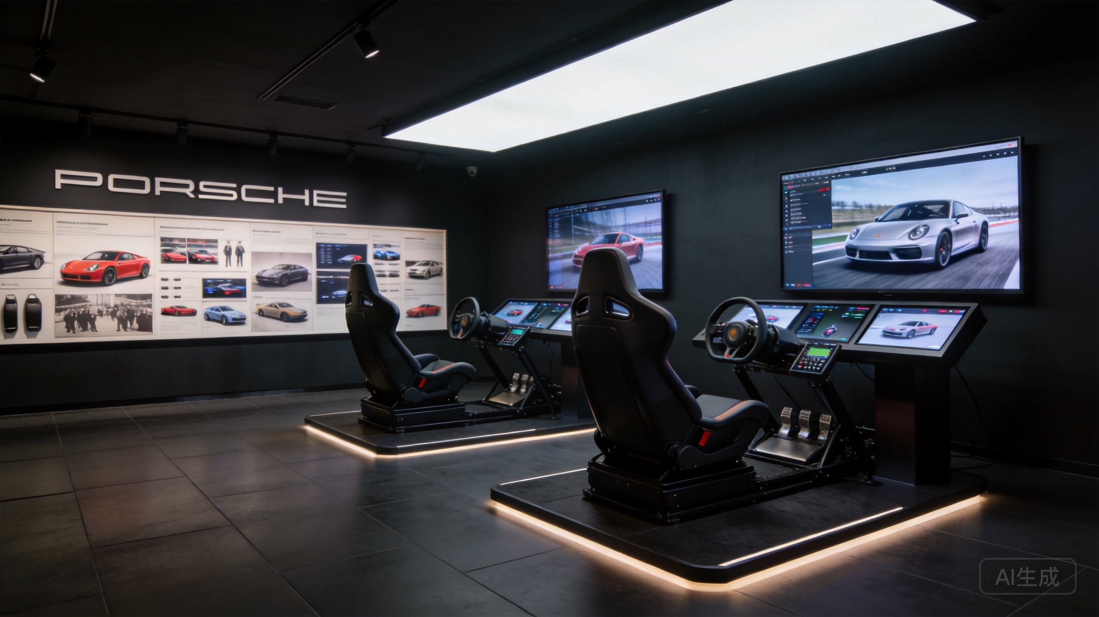
P14
EXPERIENCE ZONES
重点体验分区
EXPERIENCE ZONE
Guest Action
驾驶模拟器体验·定制化车机互动
Content Output
个人速度数据报告·社交媒体即时分享
Scale/Capacity
同时容纳80人·单人体验8分钟
Brand Element
Porsche Gold贯穿·盾徽定制界面
V26.2 · PORSCHE 2026 LAUNCH
14

Slide 15
P15
TECHNICAL/BUDGET
技术交付与预算
CONTROL COST, PROTECT MOMENT
Core Impact
舞台+灯光+音响
Risk Matrix
搭建:承重不足→降级→驻场工程师 AVL:设备故障→备份→冗余方案 人流:交叉拥堵→单向动线→限流
Essential
AVL+DECO+运营
Flexible
互动+物料+传播
Risk
报批+安保+应急
V26.2 · PORSCHE 2026 LAUNCH
15

